Slide 1
Hvordan fungerer en varmepumpe
maj 2024
Søren Hviid-Pedersen

Slide 2

Hvordan fungerer en varmepumpe

Slide 3

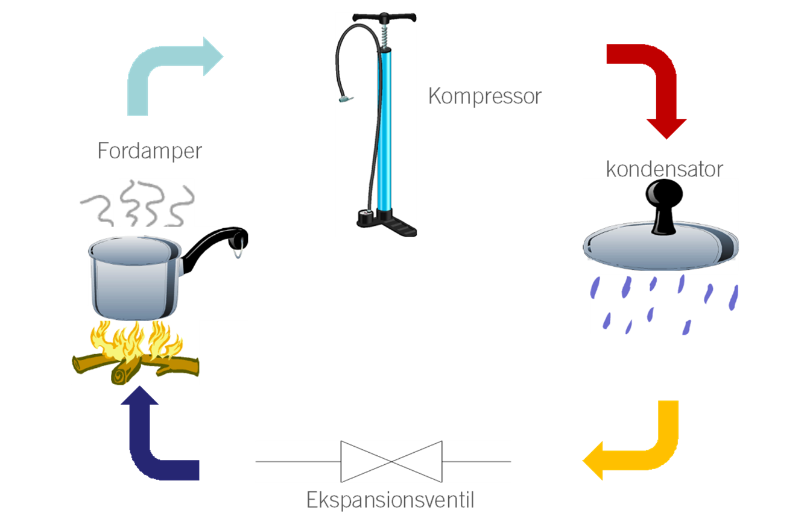
Hvordan fungerer en varmepumpe

Slide 4

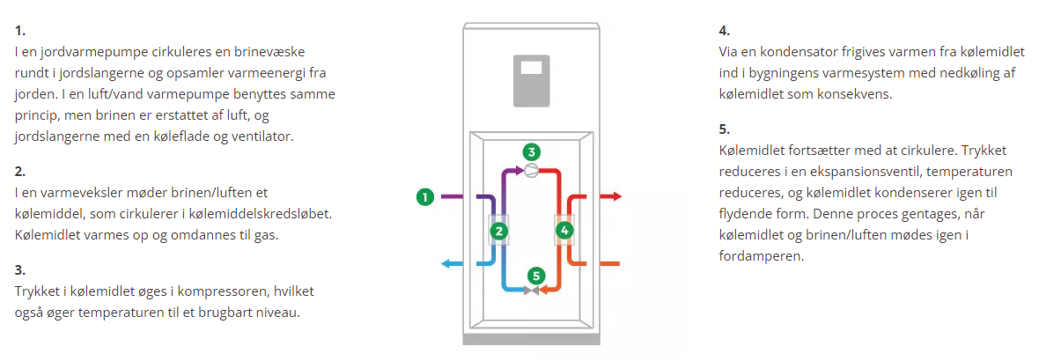
Hvordan fungerer en varmepumpe

Slide 5

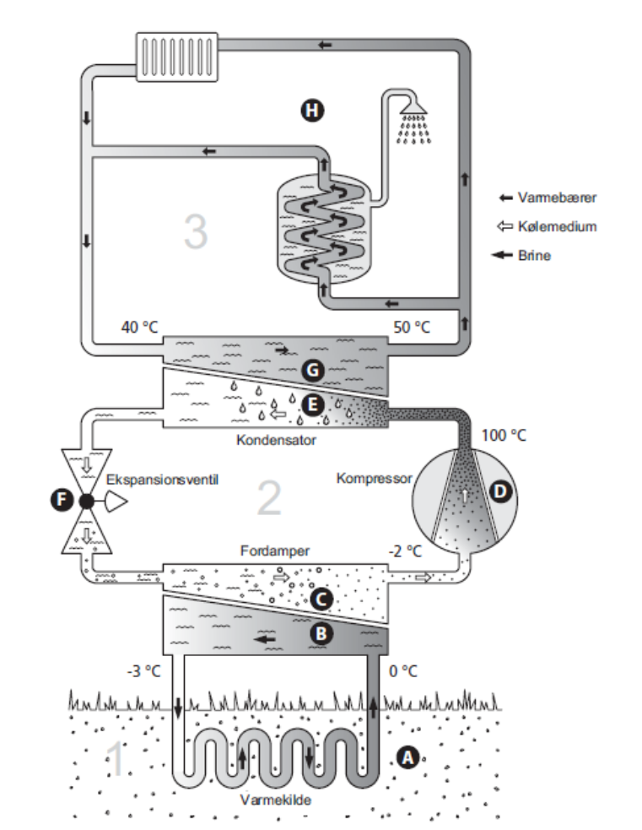
Hvordan fungerer en varmepumpe

Slide 6
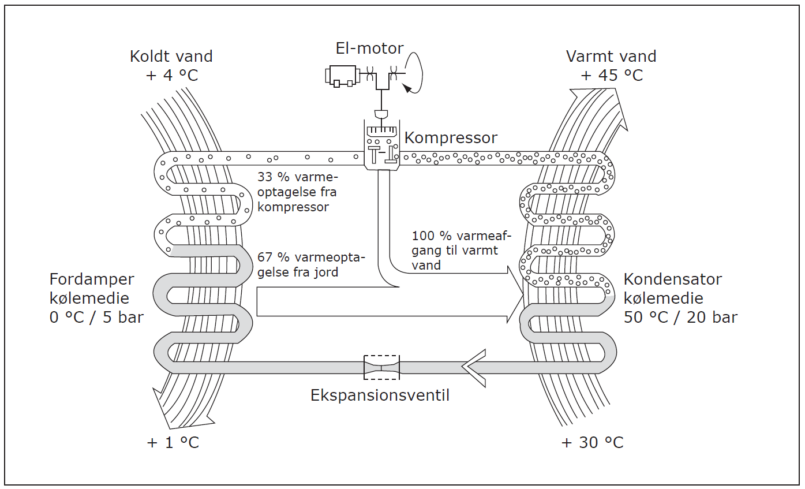
Varmepumper

Slide 7
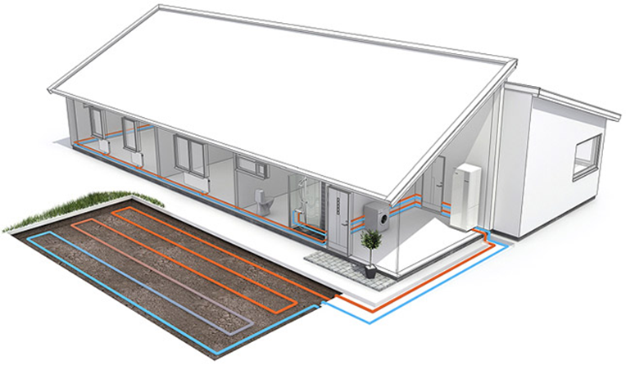
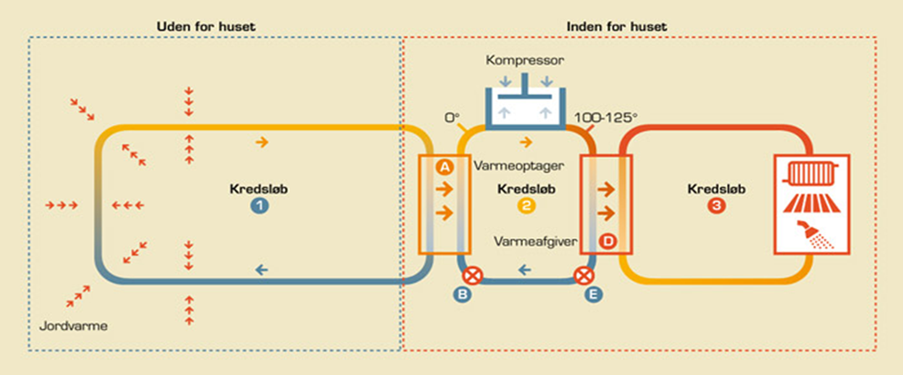
Hvordan fungerer en varmepumpe
1: Jordslange 2 : Varmepumpen 3 : Varmeanlæg (Gulvarme/radiatorer)

Slide 8
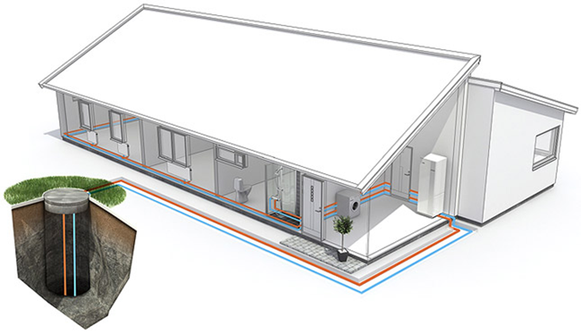
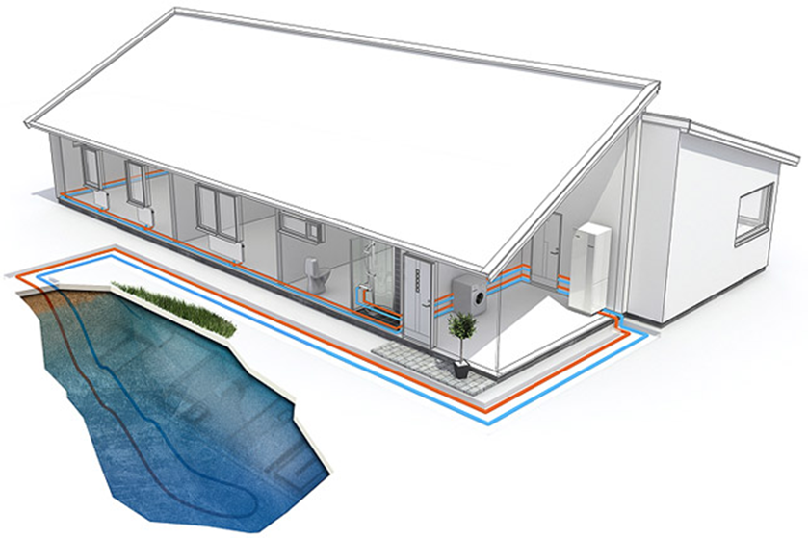
Hvordan fungerer en varmepumpe
Andre energi kilder
Bjergvarme
Sø varme

